Slide 1



UNIVERSIDAD TECNOLÓGICA DE LA SELVA
Hernández Hernández Francisco Javier 091610050
Méndez Martínez Víctor Hugo 091610537
Pérez Mayorga Gerardo Eduardo 091610634
Tapia Domínguez Cecilia de Jesús 091610127

Slide 2
NOMBRE DEL PROYECTO
APPMO-SP (APLICACIÓN MÓVIL SAN PEDRO)

Slide 3

SOBRE LA EMPRESA
Agregar logo de la panadería
Ubicación
Giro
La panadería San Pedro se encuentra ubicada en esquina con Calzada
Salomón Gonzales y Puerto Madero en San Cristóbal de Las Casas,
Chiapas, es una panificadora que se dedica a la venta de todo lo relacionado
con la Industria del Pan. La organización cuenta con diferentes sucursales posicionados
de manera estratégica en la ciudad y realiza ventas en mayoreo, menudeo y
ventas en rutas (que es un método muy sutil que consiste en la venta de productos por
rutas ya definidas por la empresa).

Slide 4
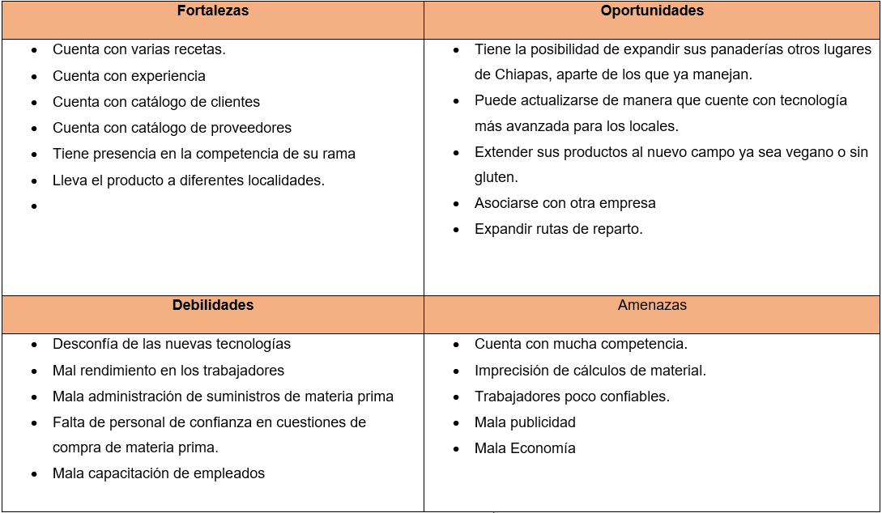
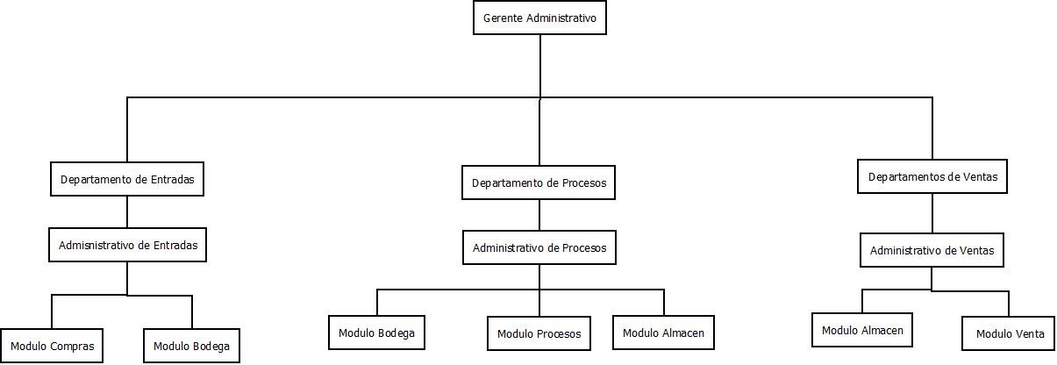
Análisis FODA
ORGANIGRAMA

Slide 5
PLANTEAMIENTO DEL PROBLEMA
La panadería San Pedro es una empresa grande con una trayectoria de años
en el mercado. No obstante, con el tiempo no se ha podido actualizar en tecnologías,
por lo consiguiente lleva todo el control de departamentos inventarios, ventas,
compras, suministros, registros de entradas, salidas y rutas en hojas de Excel.
Esta forma de trabajar es muy susceptible a perdidas y la información
no siempre es exacta ni fiable, lo que compromete a la empresa a tener perdidas.
La aplicación móvil “APPMO-SP” ayudará a controlar y administrar esta parte.

Slide 6
JUSTIFICACIÓN
La empresa panadería San Pedro carece de un control inteligente para
administrar sus departamentos, inventarios, ventas, compras, suministros, registros de
entradas, salidas y rutas. Por lo que es muy común que existan perdidas de información.
El desarrollo de una aplicación móvil que permita conocer los estados de cada
modulo y departamento de la empresa, será una forma para mejorar la parte
administrativa de la empresa. El fin de la aplicación consistirá en que, tanto los empleados
como el administrador puedan tener a la mano la información sin que existan perdidas.

Slide 7
OBJETIVOS
General:
Administrar el proyecto de la aplicación Móvil de la Panadería San Pedro
gestionando en sus diferentes etapas de desarrollo, llevando acabo la realización de
documentos la cual servirá de apoyo para el desarrollo de la misma, durando en un periodo
total de 8 meses, iniciando en el mes de enero y finalizando en el mes de agosto.
El proyecto será guiado usando la metodología del PMBOK para establecer bases
en el inicio, planeación, control, seguimiento, tiempos, costos y fin del proyecto.

Slide 8
Especifico:
La aplicación móvil controlará las entradas, procesos y salidas de los módulos.
La administración del proyecto se guiará según la metodología PMBOK v6.0.
El proyecto tendrá un costo total de $ $106,128.72 y durará 8 meses.
.

Slide 9
ALCANCES
Administrar un proyecto que consiste en el desarrollo de una aplicación móvil, siguiendo la
metodología PMBOK v6.0 siendo una guía para establecer bases en el inicio, planeación,
control, seguimiento, tiempos, costos y fin del proyecto. Bajo esta planeación se
Incluyen documentos tales como Project Charter, Stakeholders, Diagrama de Gantt, etc.
La aplicación Móvil tendrá la finalidad de aportar a la empresa Panadería
San Pedro control y administración a los módulos y departamentos existentes.

Slide 10
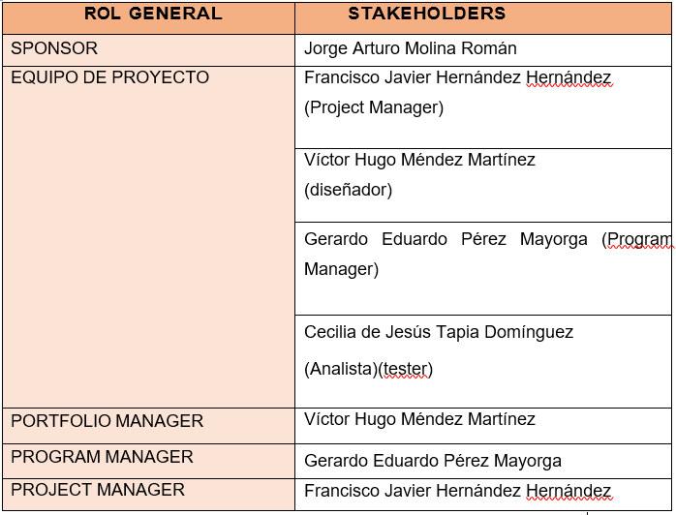
DEFINICIÓN DE ACTIVIDADES, ROLES Y MATRIZ DE RESPONSABILIDAD.
LISTA DE STAKEHOLDERS

Slide 11
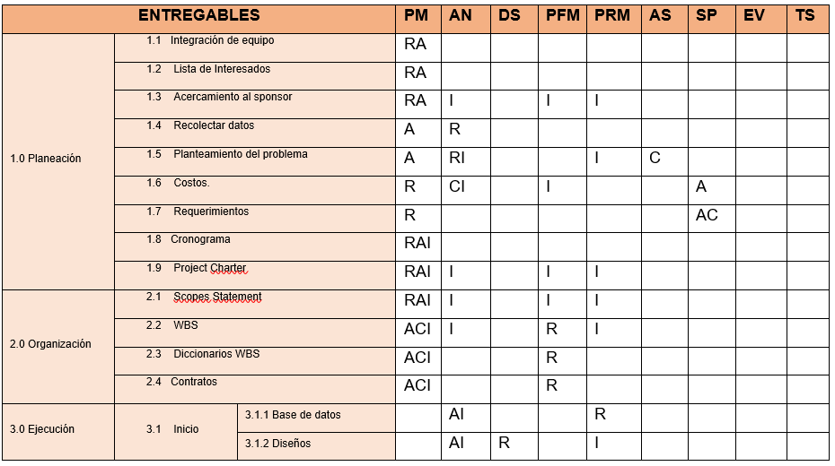
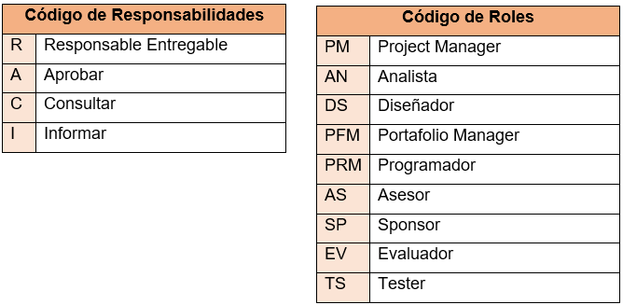
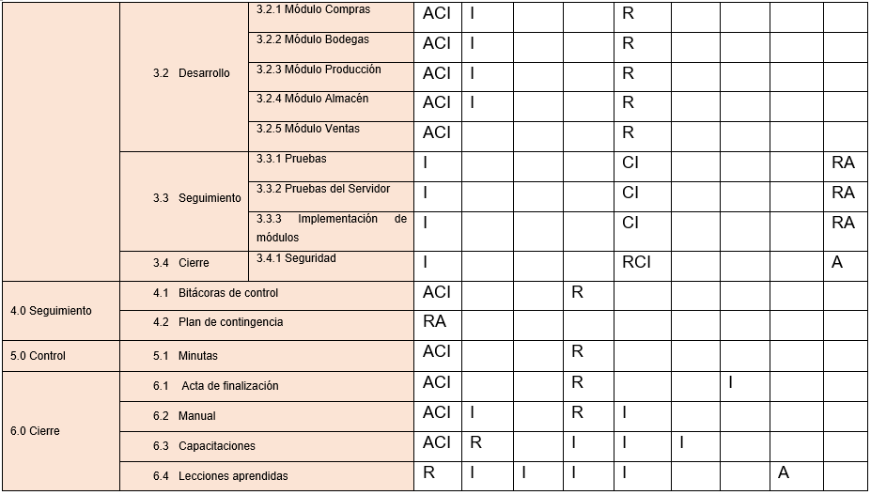
MATRIZ RACI

Slide 12
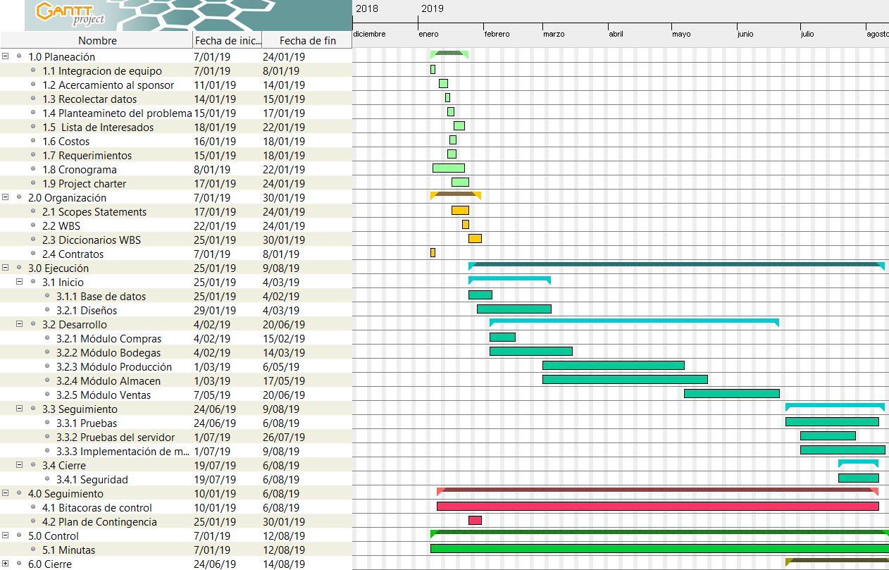
PROGRAMACIÓN DE ACTIVIDADES

Slide 13
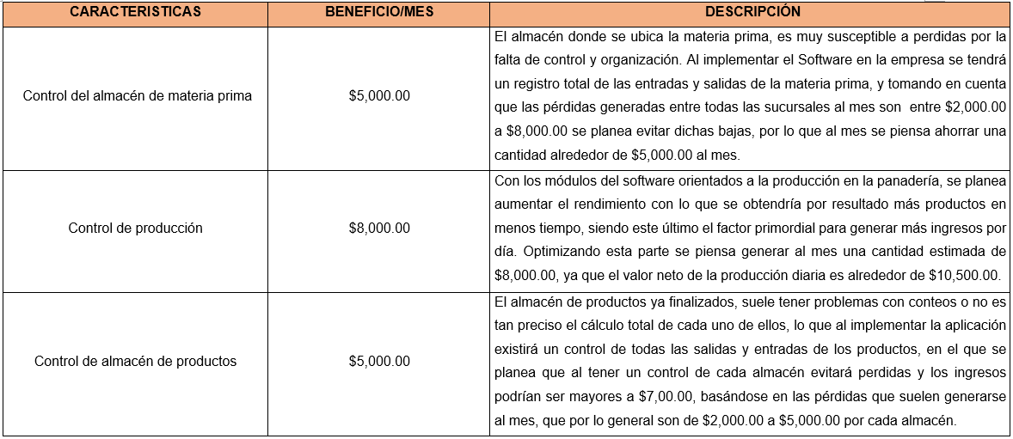
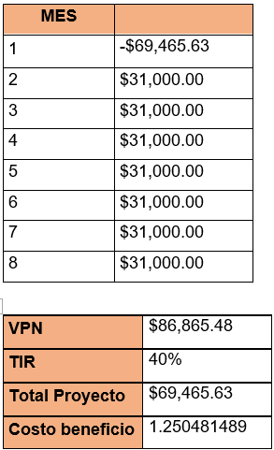
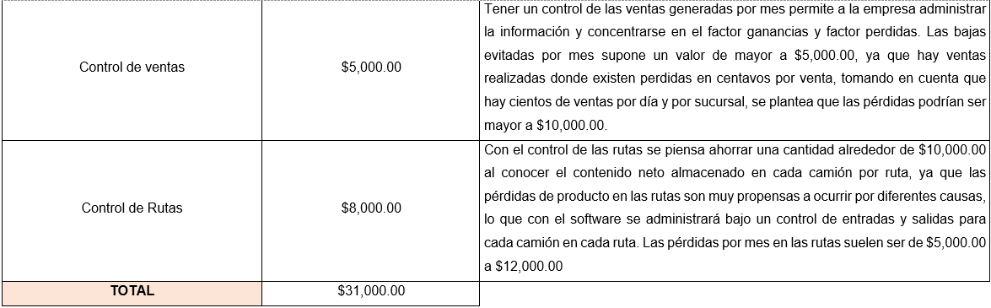
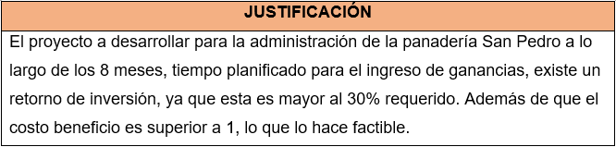
ESTIMACIÓN DE RECURSOS Y COSTOS.
JUSTIFICACIÓN DE COSTOS

Slide 14
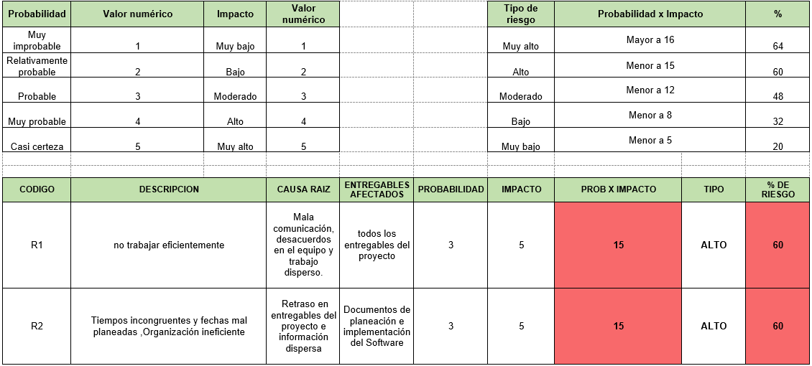
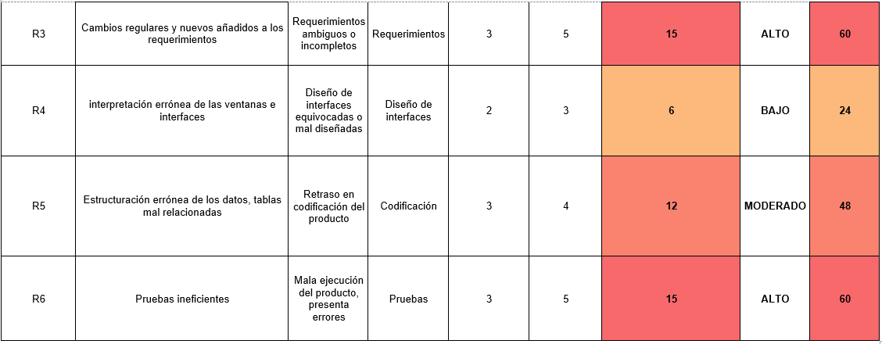
ANÁLISIS DE RIESGOS

Slide 15
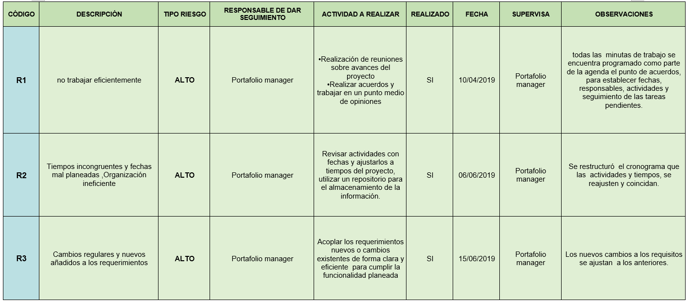
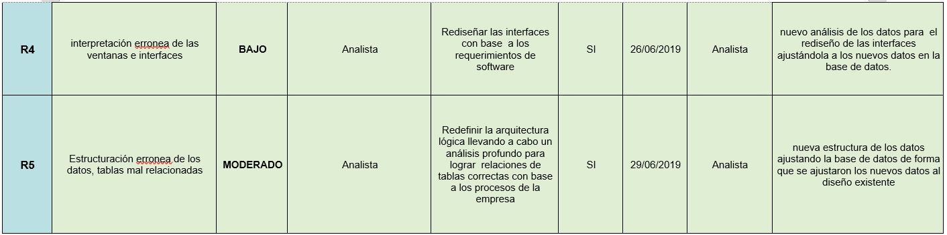
Seguimiento y control de Riesgos

Slide 16
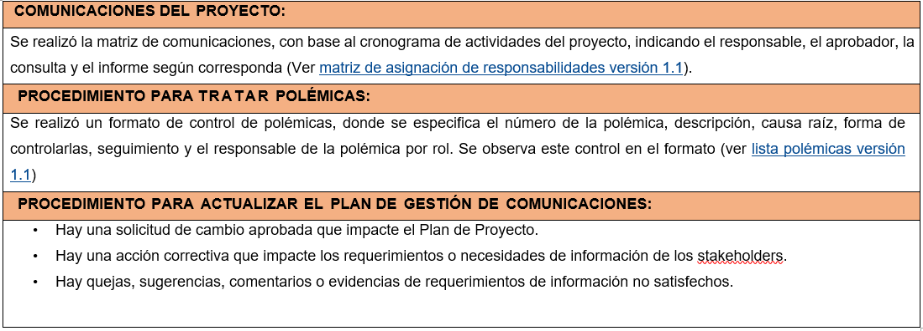
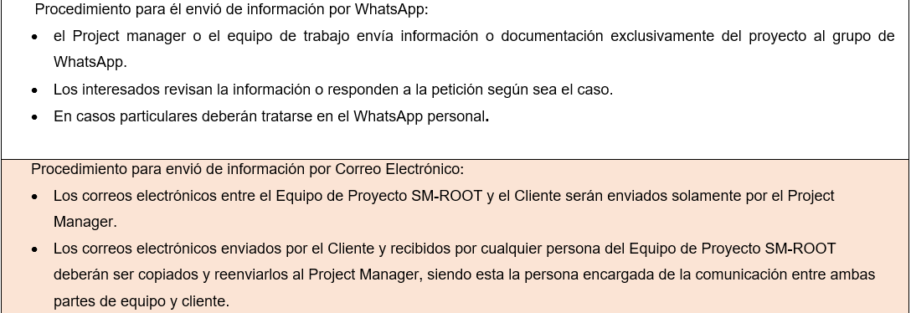
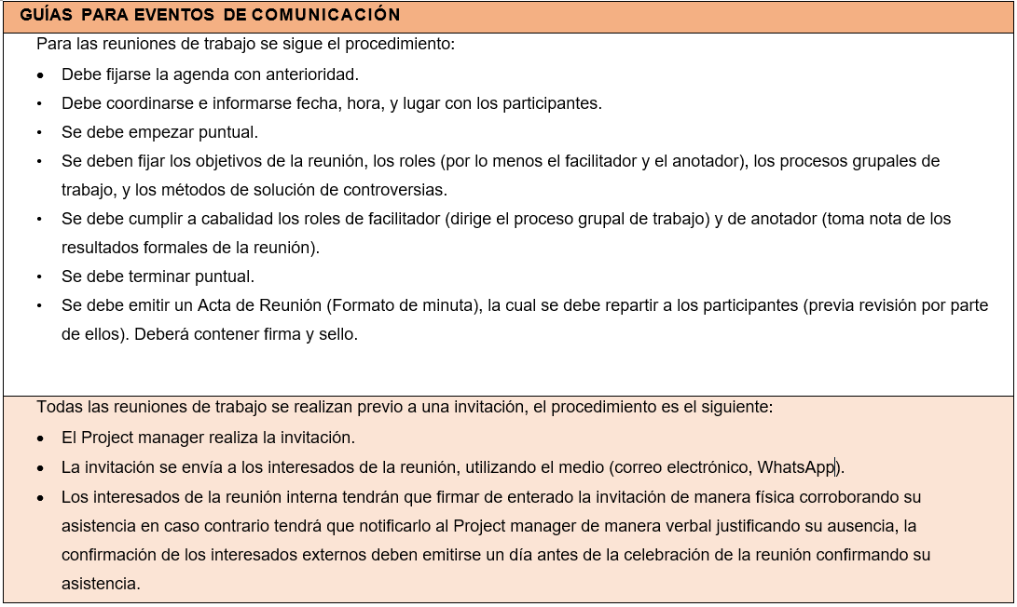
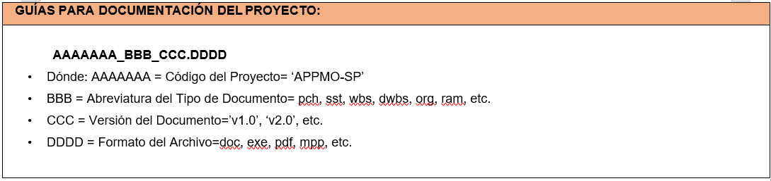
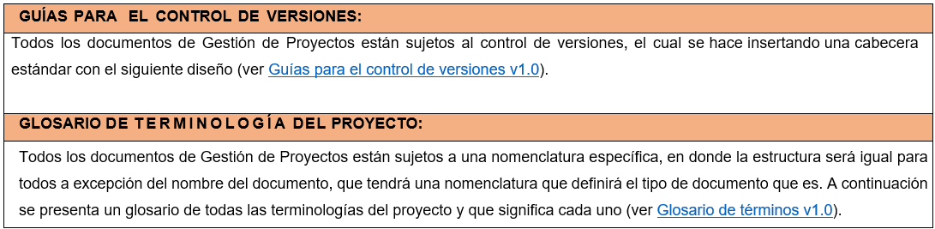
MÉTODOS DE COMUNICACIÓN

Slide 17
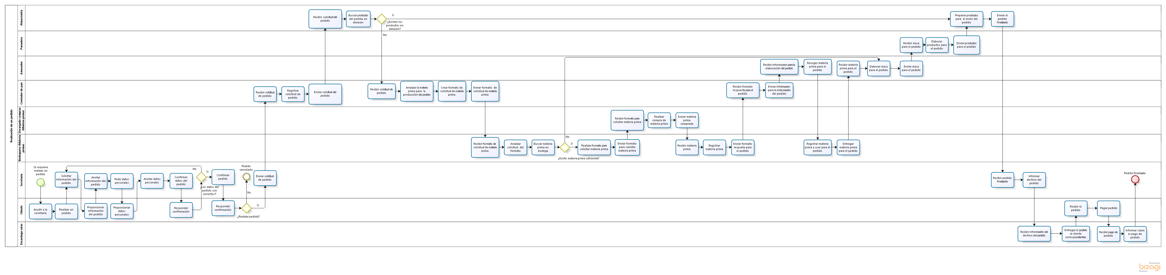
MODELO DE NEGOCIOS
Parte 1 de 2

Slide 18
Parte 2 de 2

Slide 19
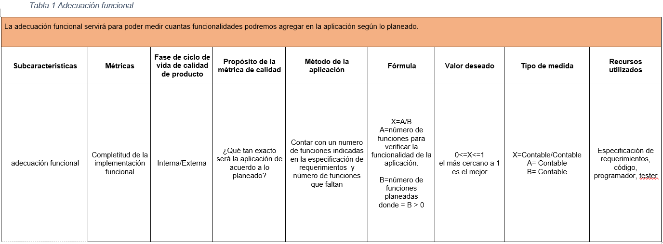
ESTANDARES APLICADOS EN EL PROYECTO.
ISO 25000
ISO/IEC 25000, conocida como Suaré (System and Software Quality
Requirements and Evaluación), es una familia de normas que tiene por
objetivo la creación de un marco de trabajo común para evaluar la calidad del
producto software. , describe las particularidades de un modelo de calidad del
producto software,que abordaba el proceso de evaluación de productos
software

Slide 20
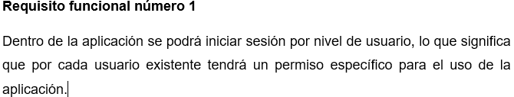
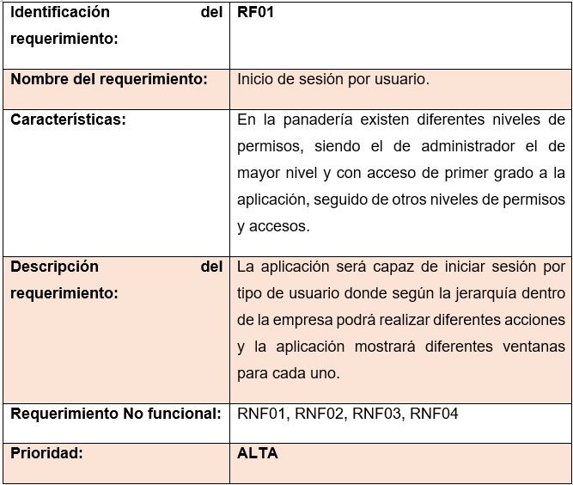
IEEE 830
El estándar IEEE 830-1998 para el SRS o ERS (Especificación de requerimientos de
software) es un conjunto de recomendaciones para la especificación de los
requerimiento o requisitos de software el cual tiene como producto final la
documentación de los acuerdos entre el cliente y el grupo de desarrollo para así
cumplir con la totalidad de exigencias estipuladas.

Slide 21
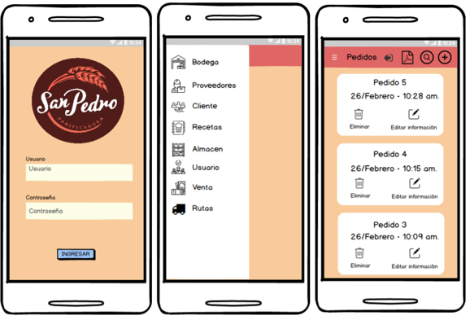
DEMOSTRACIÓN DEL SOFTWARE

Slide 22
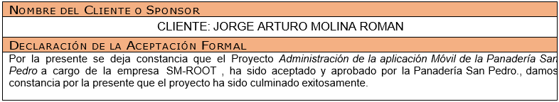
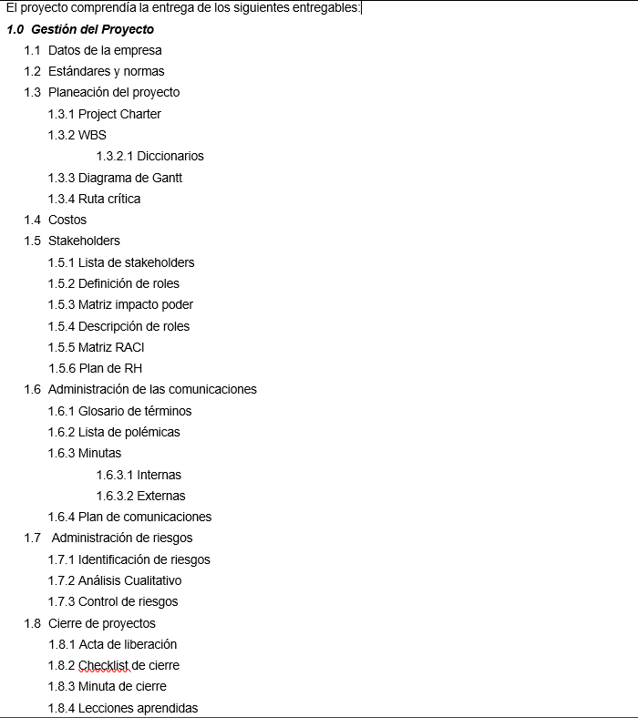
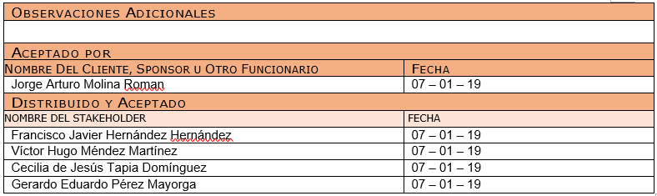
CIERRE DEL PROYECTO

Slide 23
